Slide 1


Slide 2



Slide 3


Slide 4


Slide 5


Slide 6


Slide 7


Slide 8


Slide 9


Slide 10
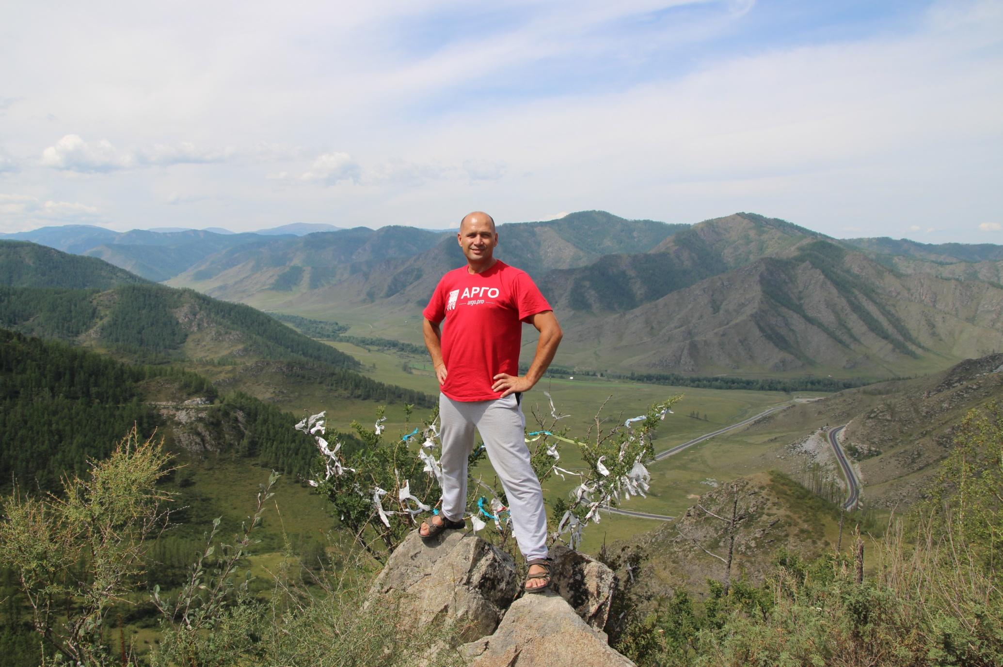
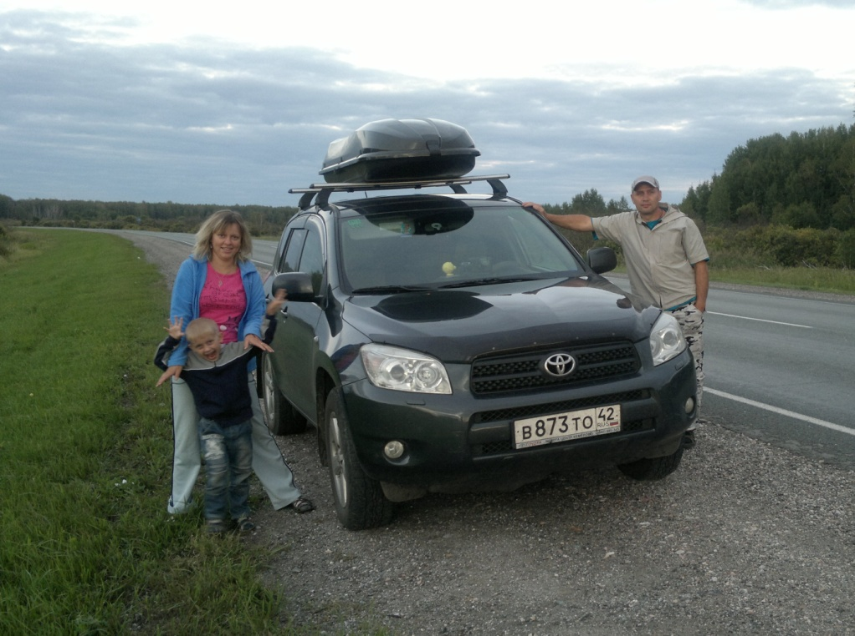
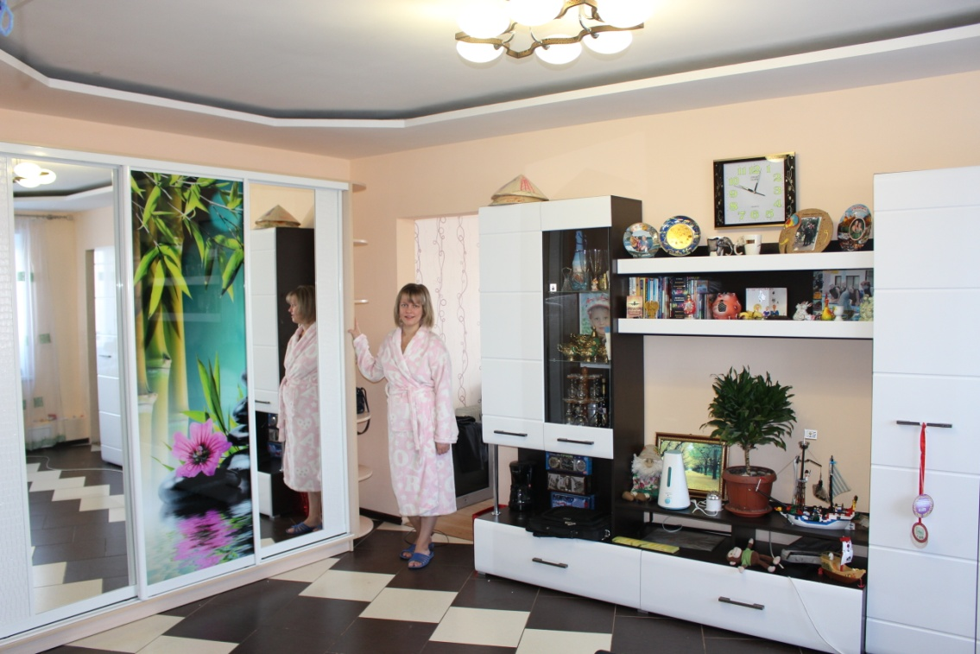
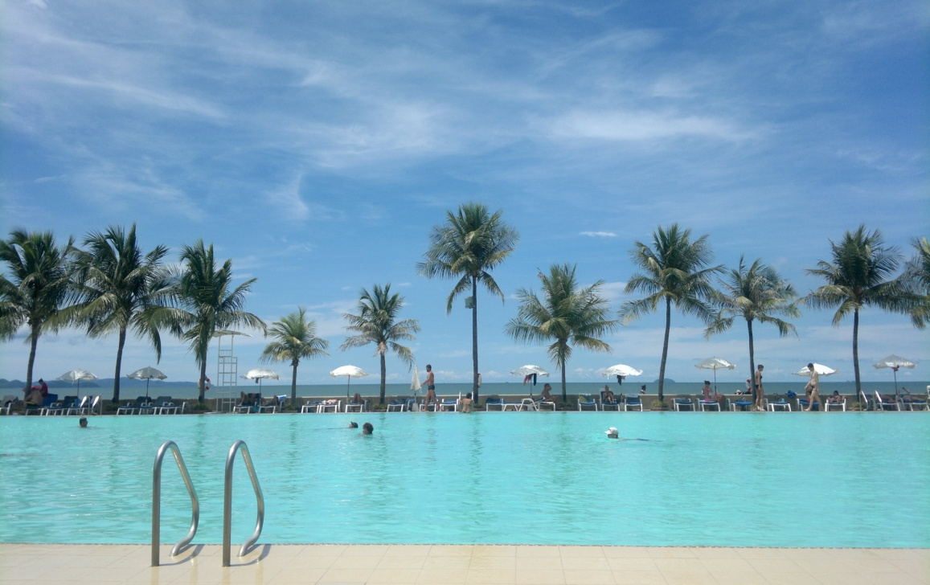
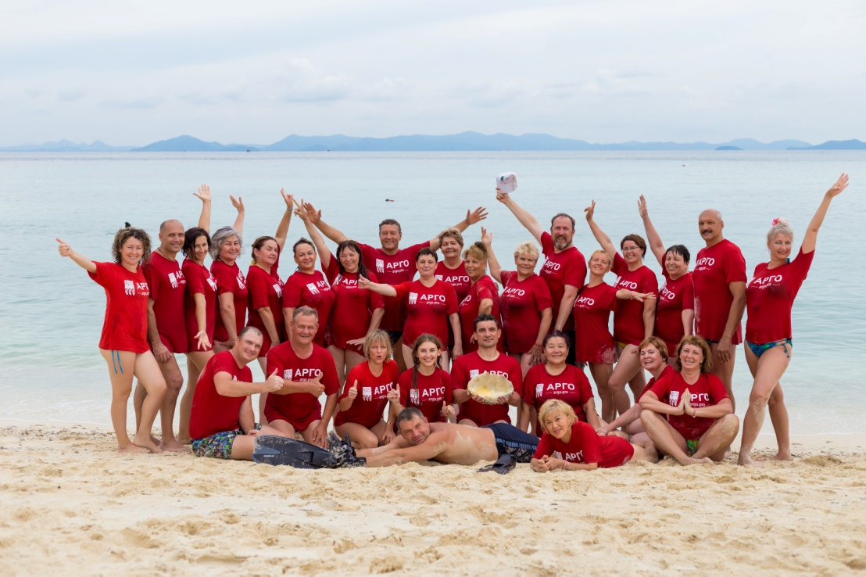

Slide 11
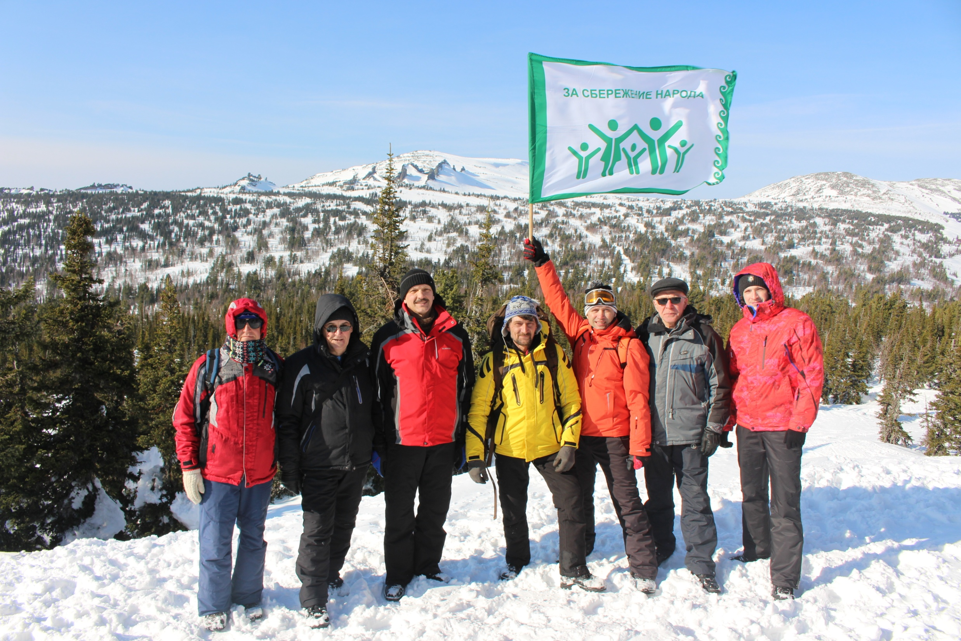
Лидер и эффективная команда
Алексей Капустин г.Прокопьевск

Slide 12
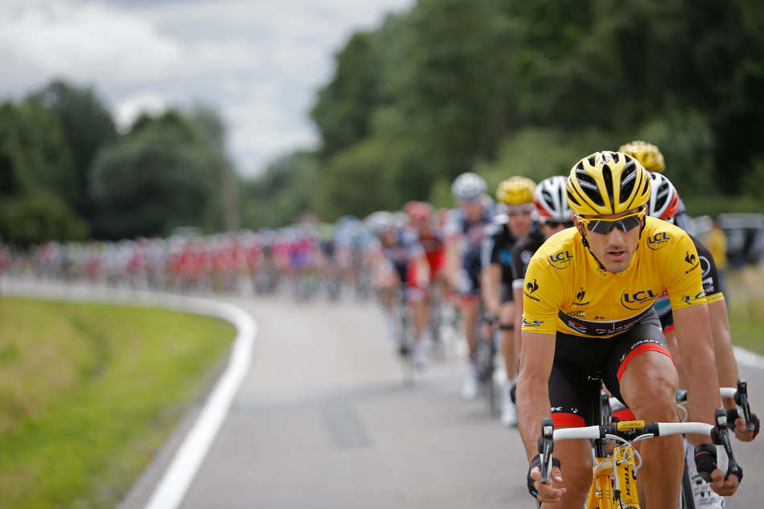
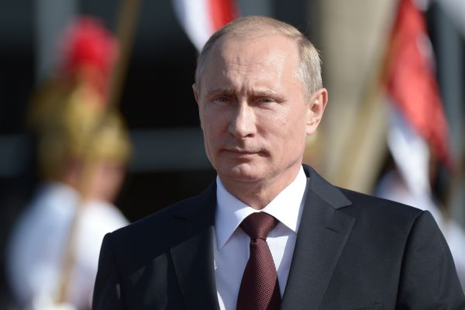

?

Slide 13



Slide 14


Slide 16


Slide 17


Slide 18
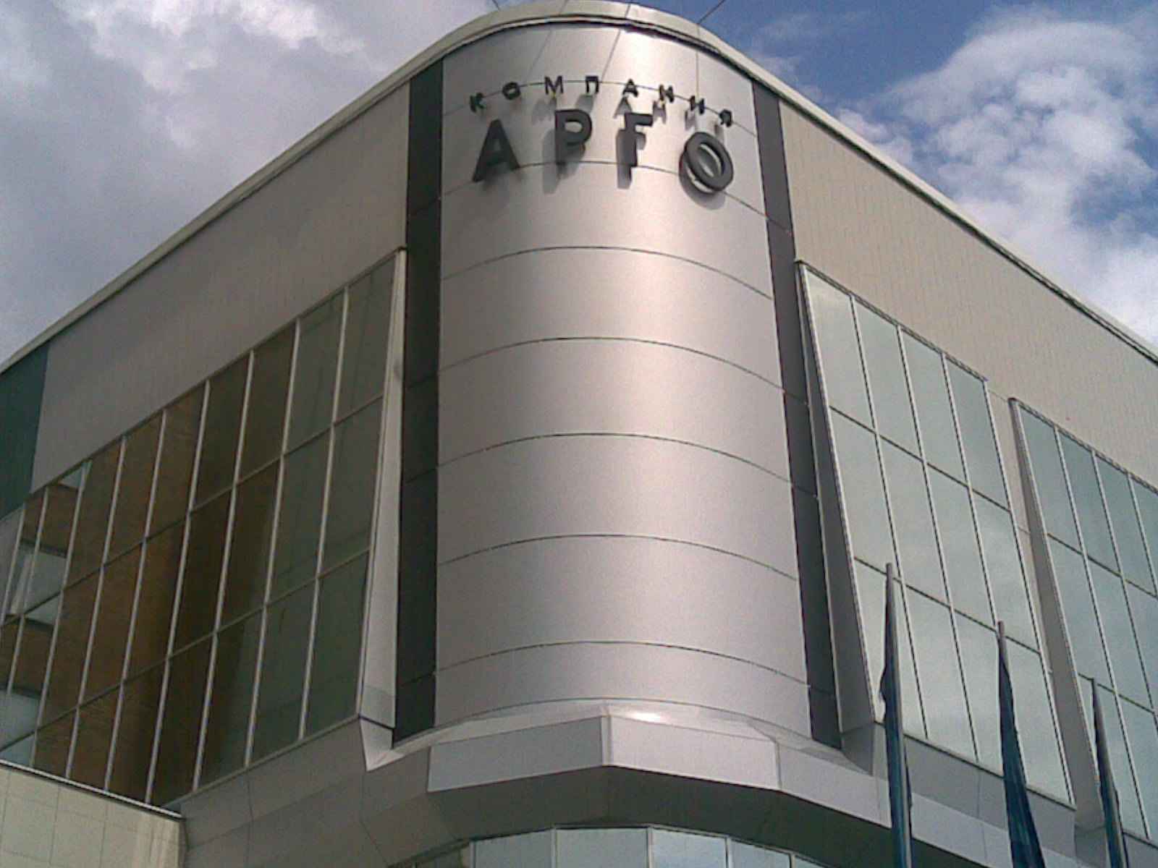

Slide 19

Эффективная команда

Slide 20
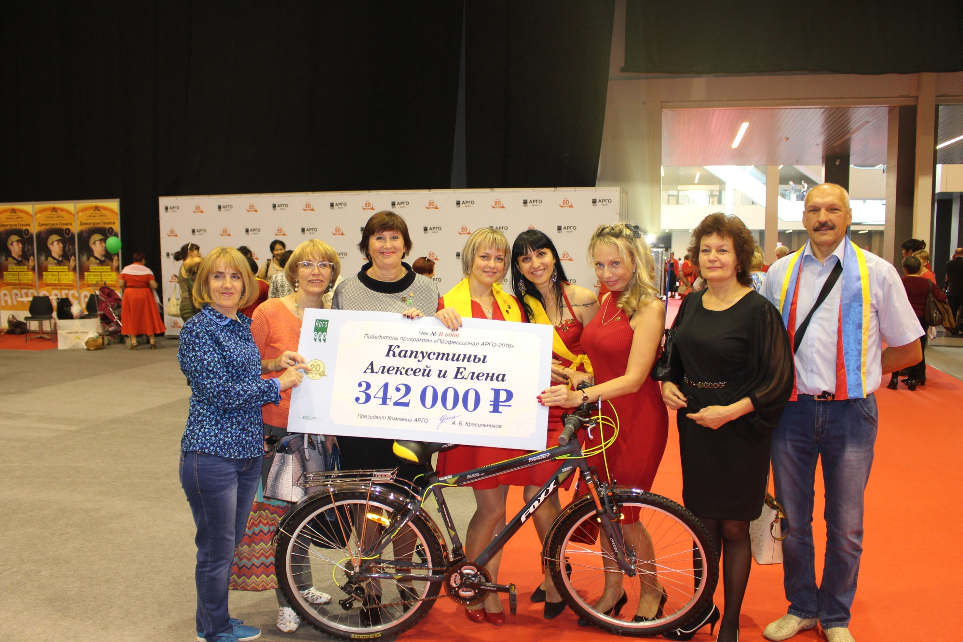

Slide 21

14338pv
Апрель
51%
21828pv
14378 pv
18295 pv
Январь
38%
Февраль
40%
Март
44%
27%

Slide 22
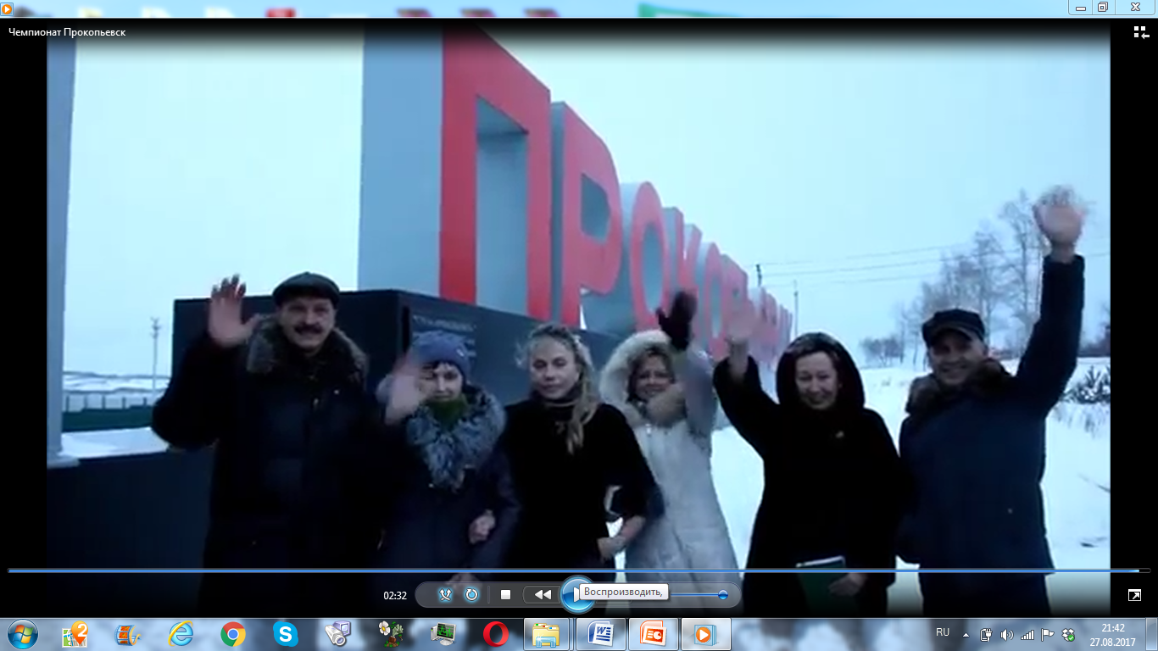

Slide 23
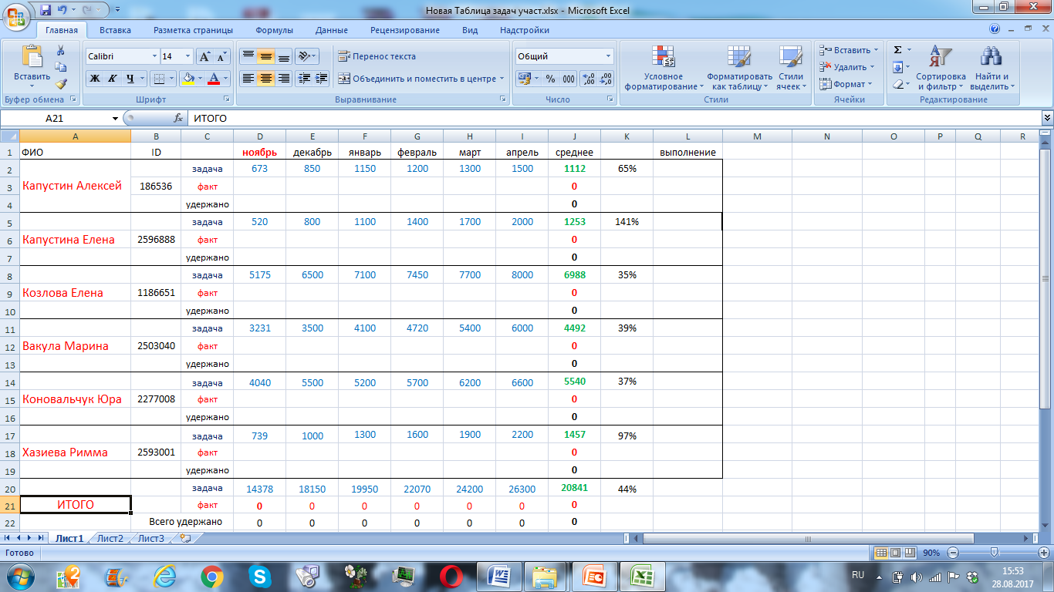

Slide 24

Наши действия
Разработали призовые программы для группы (программу минимум - максимум);
Разработали призовые программы для структур участников группы, в том числе индивидуальные;
Сделали коллаж и видеоколлаж;
Составили и подписали правила деловых взаимоотношений в команде; !
Еженедельный общий сбор команды для анализа, постановки задачи и определения действий;
Провели 2-х дневный бизнес-семинар и тренинг, 4-х дневный выезд в Шерегеш с отдыхом и тренингами;
КУРИРОВАНИЕ.

Slide 25


Slide 26


Slide 27


Slide 28


Slide 29
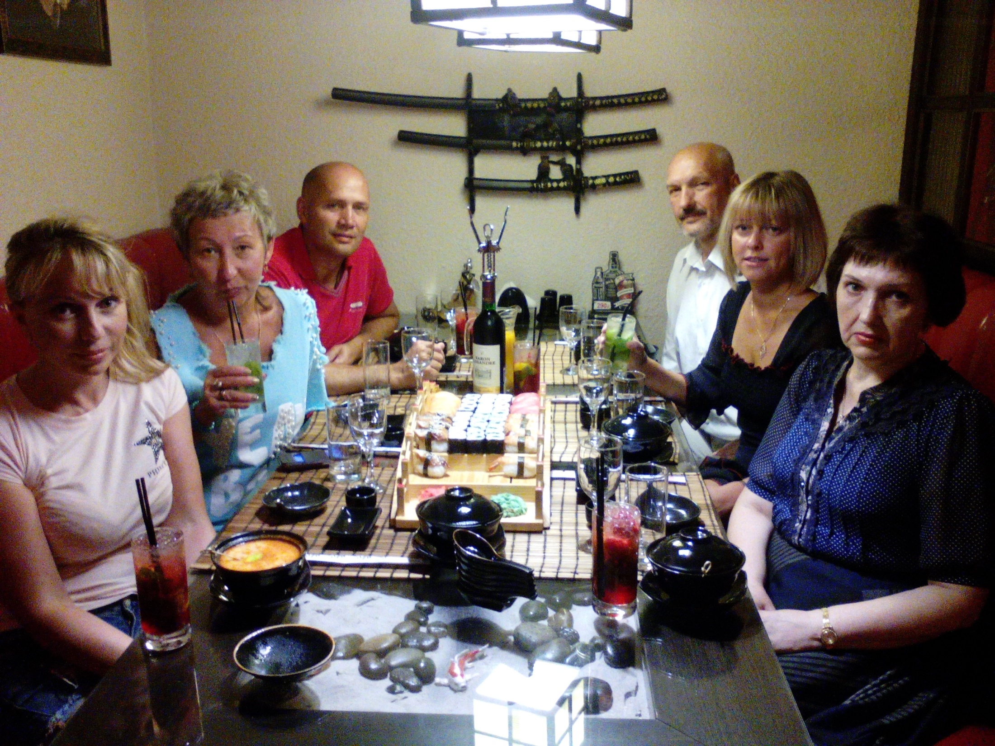

Slide 30


Slide 31


